Slide 1
Кантемировский муниципальный район Зайцевское сельское поселение
Отчет главы поселения
о результатах работы
в 2022 году

Slide 2
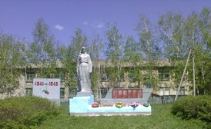
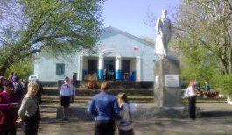
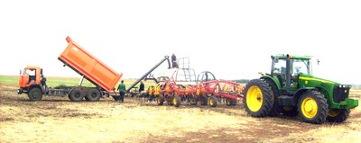
На территории поселения
Две общеобразовательных школы. Три сельских ФАП
Три почтовых отделения и пять торговых точек.
Учреждение культуры МКУК «Зайцевский ЦКД», включающее три сельских клуба .
Четыре памятника погибшим односельчанам, шесть кладбищ.
Станция Зайцевка.
Сельскохозяйственные предприятия,
в том числе: ООО «РАВ Агро»,
15 – ИП КФХ .

Slide 3
Демографическая ситуация
На 1 января 2023 года на территории поселения зарегистрировано 1163 человека

Slide 4
Возрастной состав населения

Slide 5
ЗАНЯТОСТЬ НАСЕЛЕНИЯ

Slide 6
Бюджет поселения в 2022 году составил 6520 тыс. руб.

Slide 7
Собственные доходы поселения 3933 тыс. руб.

Slide 8
Безвозмездные поступления

Slide 9
Расходы
Общегосударственные вопросы:
Заработная плата и начисления
Оплата связи
Оплата коммунальных услуг
ГСМ
Культура:
Заработная плата
Коммунальные услуги
Приобретение материалов
ЖКХ
Ремонт водопровода
Приобретение оборудования
Благоустройство территории
Благоустройство кладбищ
Производственный контроль
Ликвидация свалок
Фитосанитарная очистка
Уборка сорной растительности
Ремонт памятников
Уличное освещение- 68,7
ТБО
Приобретение контейнеров
Дорожный фонд
Очистка снега
Грейдирование
Ремонт дорожного покрытия
Приобретение и установка знаков
Скашивание обочин
.
Дорожный фонд

Slide 10
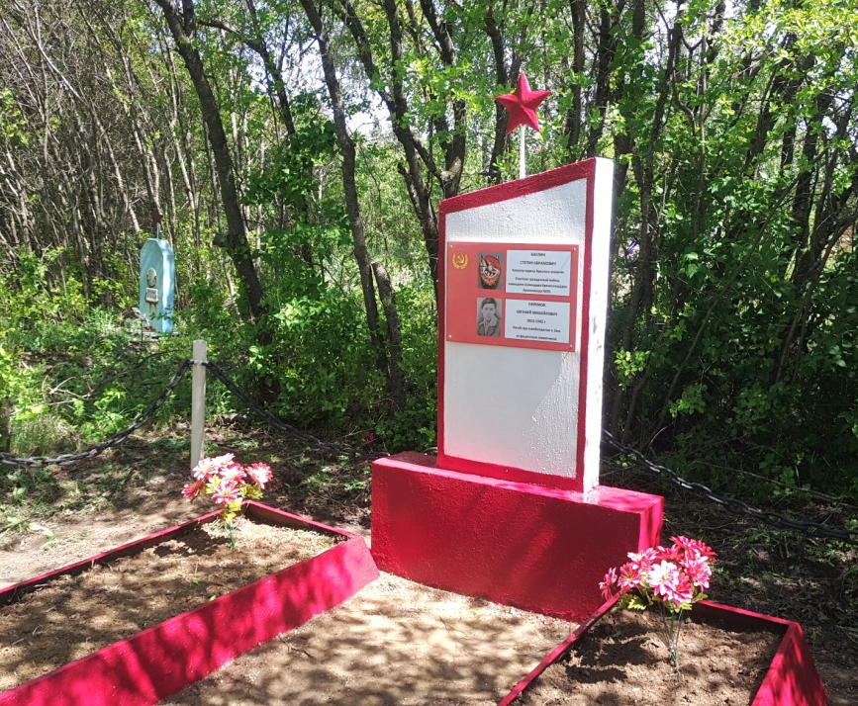
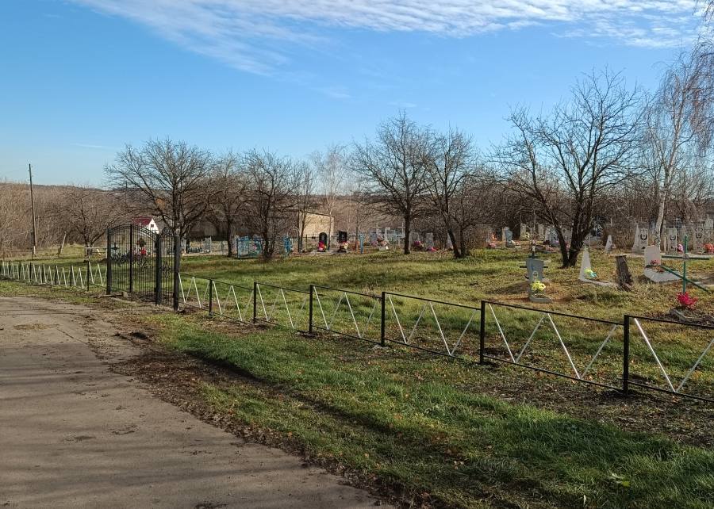
ЖКХ
Ремонт водопровода 243,9 тыс. руб.
Приобретение оборудования 70,8 тыс. руб.
Благоустройство территории 132,1 тыс. руб.
Благоустройство кладбищ 343,4 тыс. руб.
Производственный контроль 11,8 тыс. руб.
Ликвидация свалок 74,4. тыс. руб.
Фитосанитарная очистка 12,3 тыс.руб.
Ремонт памятников 17,2 тыс. руб.
Уличное освещение- 65,8 тыс. руб

Slide 11
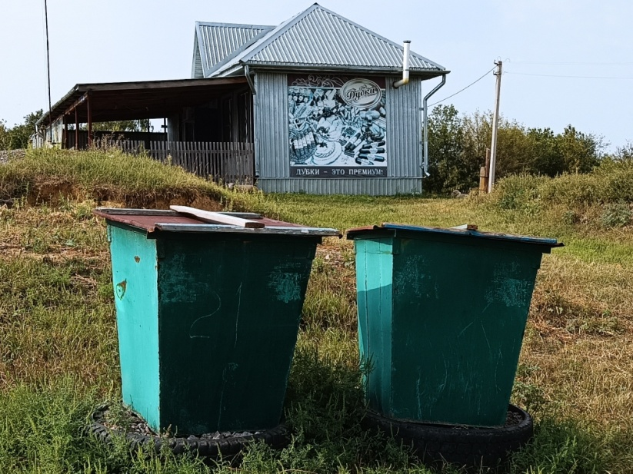
Работа по сбору и вывозу ТБО
Ликвидирована 1 несанкционированная свалка в с. Гармашевка.
Приобретены контейнеры.
Утвержден реестр контейнерных площадок.
Установлены контейнеры в п. Новопавловка.
Производится вывоз мусора с территории кладбищ и социальных объектов.

Slide 12
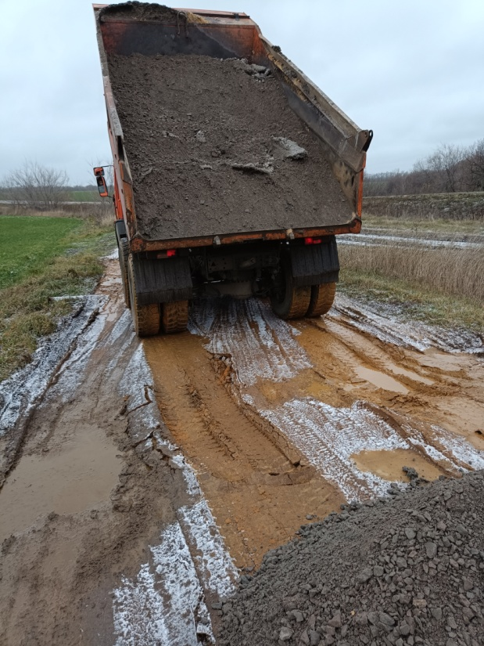
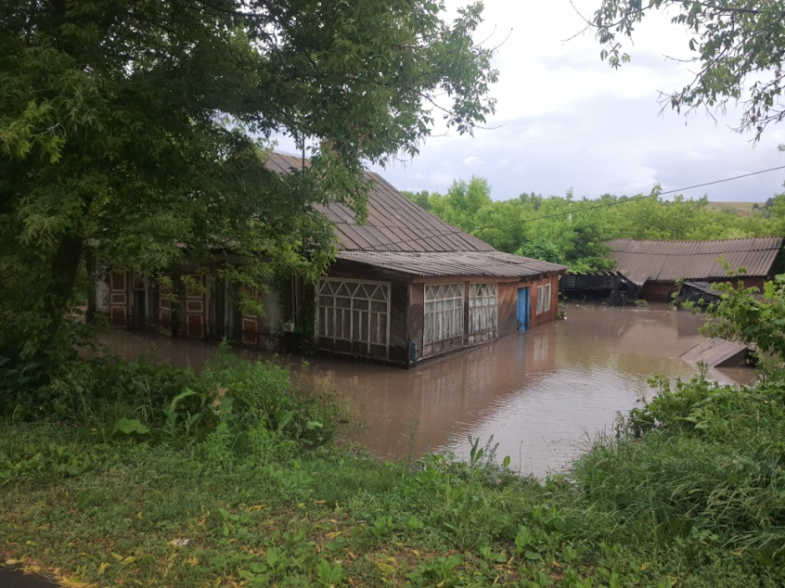
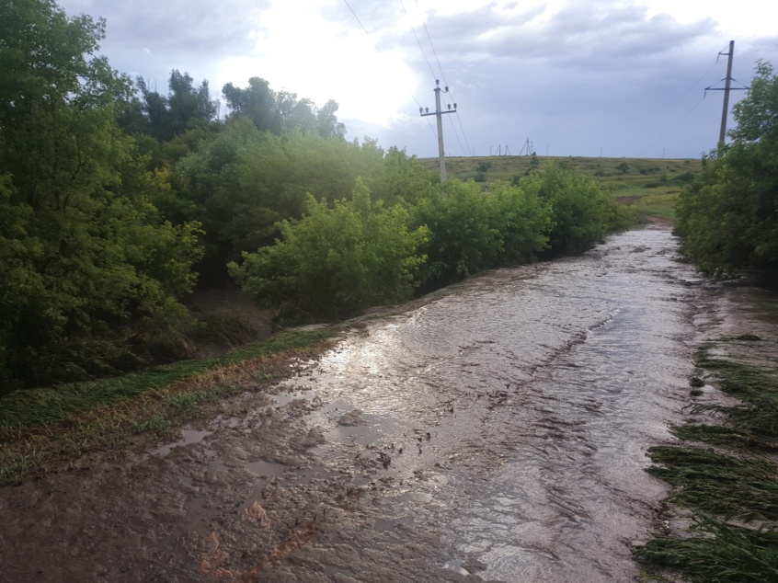
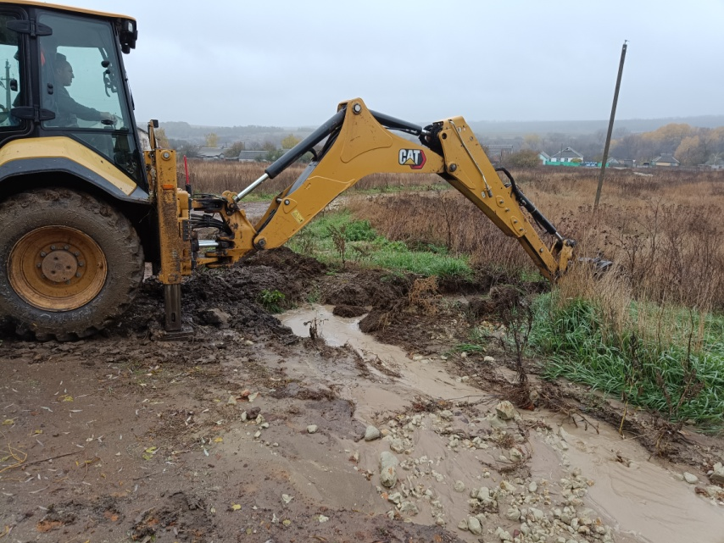
Содержание дорог -
Очистка дорог от снега в зимнее время
Отсыпка дорог твердым грунтом
Грейдирование дорог
Скашивание обочин.
Обустройство пешеходных переходов.
Установка дорожных знаков.
.

Slide 13
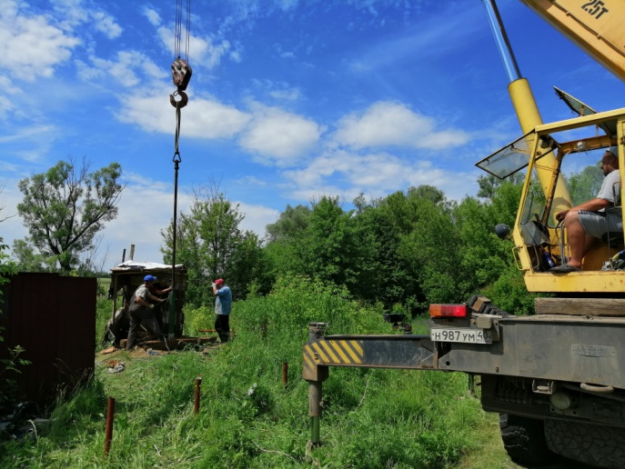
Водоснабжение
Произведена оплата по производственному контролю.
Произведена замена насосов на водозаборных скважинах в п.Новопавловка, с.Гармашевка.
Ликвидировано 5 порывов сетей водоснабжения
Выполнена диагностика системы управления в с.Гармашевка.
Заменены узлы учета электроэнергии на скважинах.
Произведена замена 60 м. питающего кабеля в с.Гармашевка.

Slide 14
№ п/п | Наименование статей | Сумма
 | Остаток средств на 01.01.2022 г. | 11 145,7
ДОХОДЫ
1. | Оплата населения за водоснабжение | 501 320,00
2. | ООО «РАВ Агро» | 1 920,00
3. | МКОУ «Коммунаровская ООШ» | 6 360,00
4. | МКОУ «Гармашевская ООШ» | 1 980,00
 | Итого доходов: | 511 580,00
РАСХОДЫ
1. | Заработная плата | 212 000,00
2. | Налоги, в т.ч.: | 88 658,00
 | 2.1. – страх. взносы на обяз. пенс. страх. 22% | 42 240,00
 | 2.2. – страх. взносы на ОМС 5,1% | 9 792,00
 | 2.3. – страх. взносы на обяз. соц. страх. 2,9% | 5 568,00
 | 2.4. – НДФЛ 13% | 24 960,00
 | 2.6. – налог по УСН | 6 098,00
3. | Электроэнергия | 140 000,00
5. | Комиссия ПАО «Сбербанк» | 23 411,00
6. | Отправка отчетности ч/з интернет | 14 550,00
7. | Канцтовары | -
8. | Ремонт водопровода | 31 838,35
13. | АО «Почта России» доставка квитанций | 10 526,66
 | Итого расходов: | 520 984,01
Работа
СПОК

Slide 15
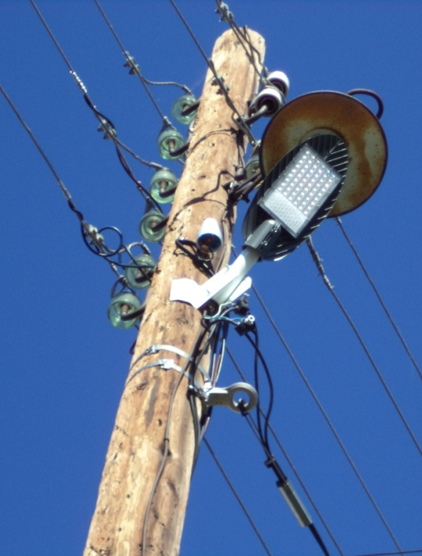
Уличное освещение.
Всего на территории поселения 120 уличных фонарей.
Все фонари светодиодные
К трем узлам учета , подключены 32 фонаря в центрах населенных пунктов.
89 светильников подключены к узлам учета граждан.
В течение 2022 года проведена работа по установке энергосберегающих светильников на пешеходных переходах, замене пришедших в негодность.
Всего установлено и заменено 22 светильника.
Для участия в программе «Образ будущего» в 2022 году были поданы заявки на реконструкцию уличного освещения на все населенные пункты.

Slide 16
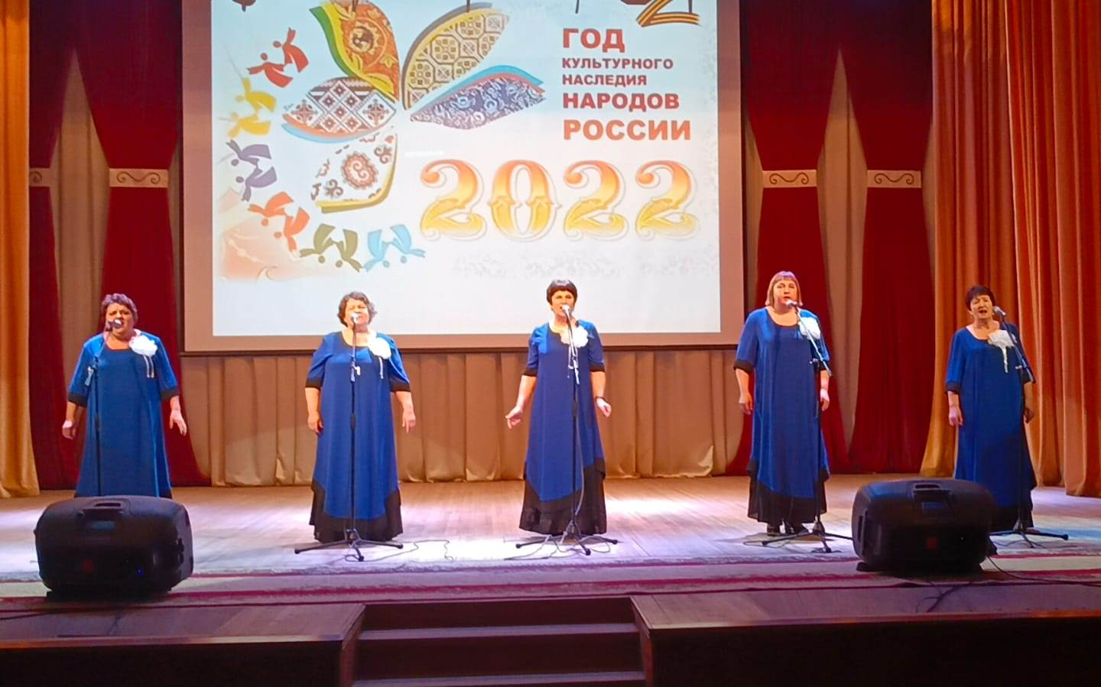
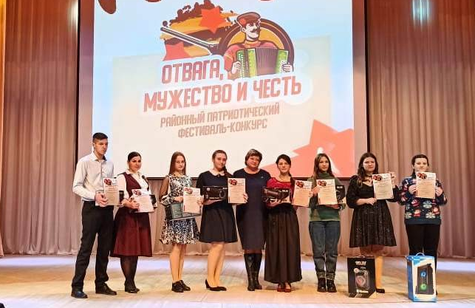
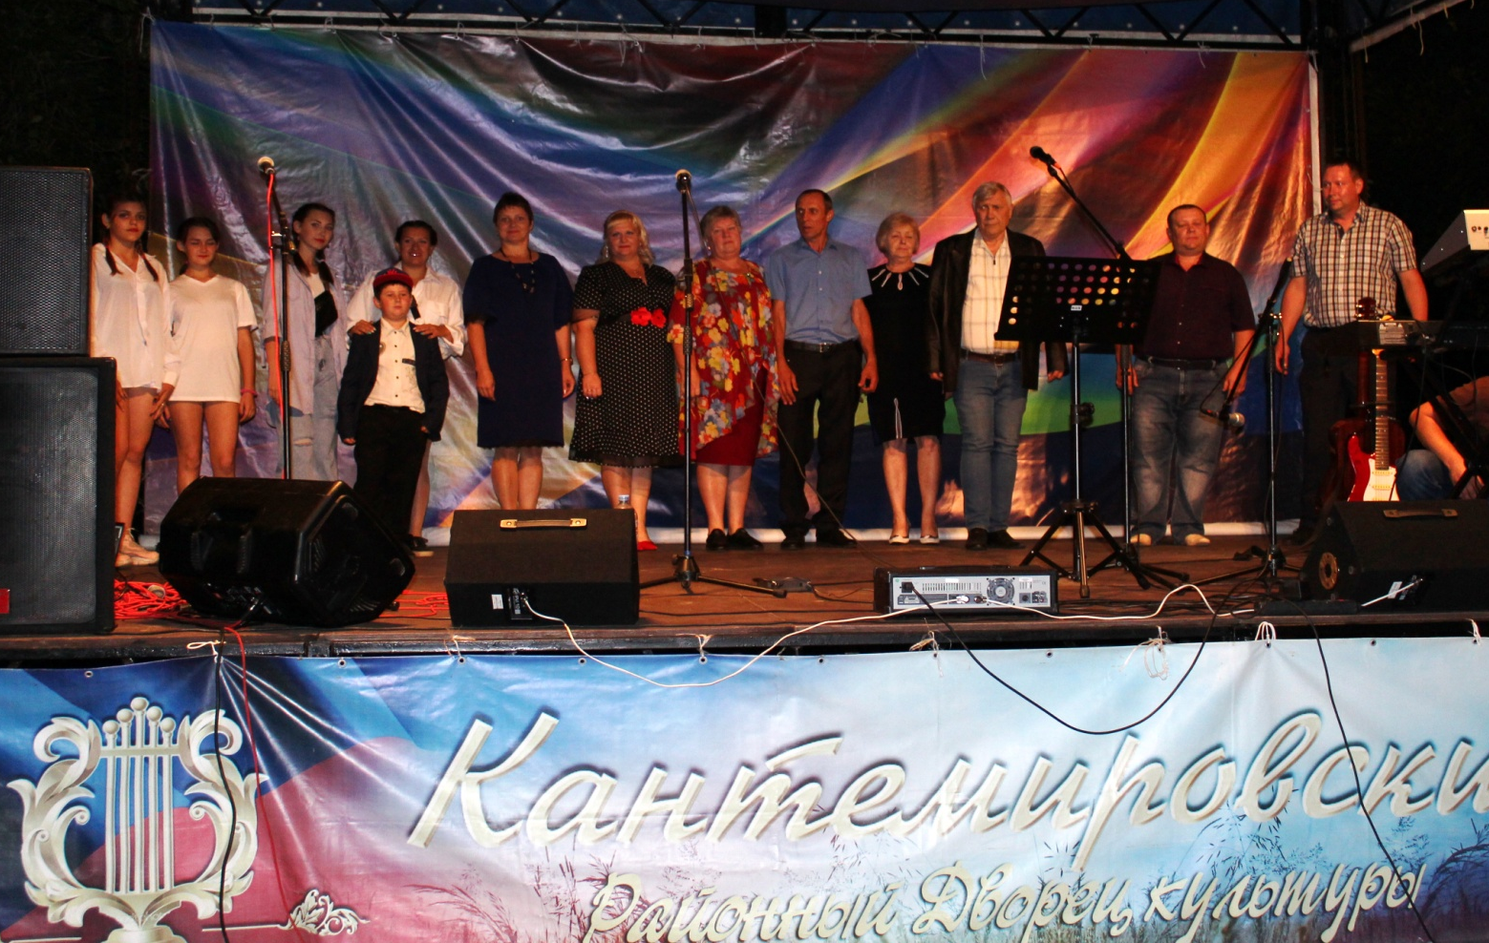
МКУК «Зайцевский ЦКД»
В 2022 году приняли участие в районном фестивале – конкурсе «Песни памяти», районном фестивале народной песни «На родных просторах», районном фестивале исполнителей патриотической песни «Песни России», районном патриотическом фестивале – конкурсе «Отвага, мужество и честь», участница конкурса Серетюкова Яна стала лауреатом 3 степени. А так же участники художественной самодеятельности ЦКД приняли участие в летних вечерах отдыха, проводимых в сквере РДК.

Slide 17
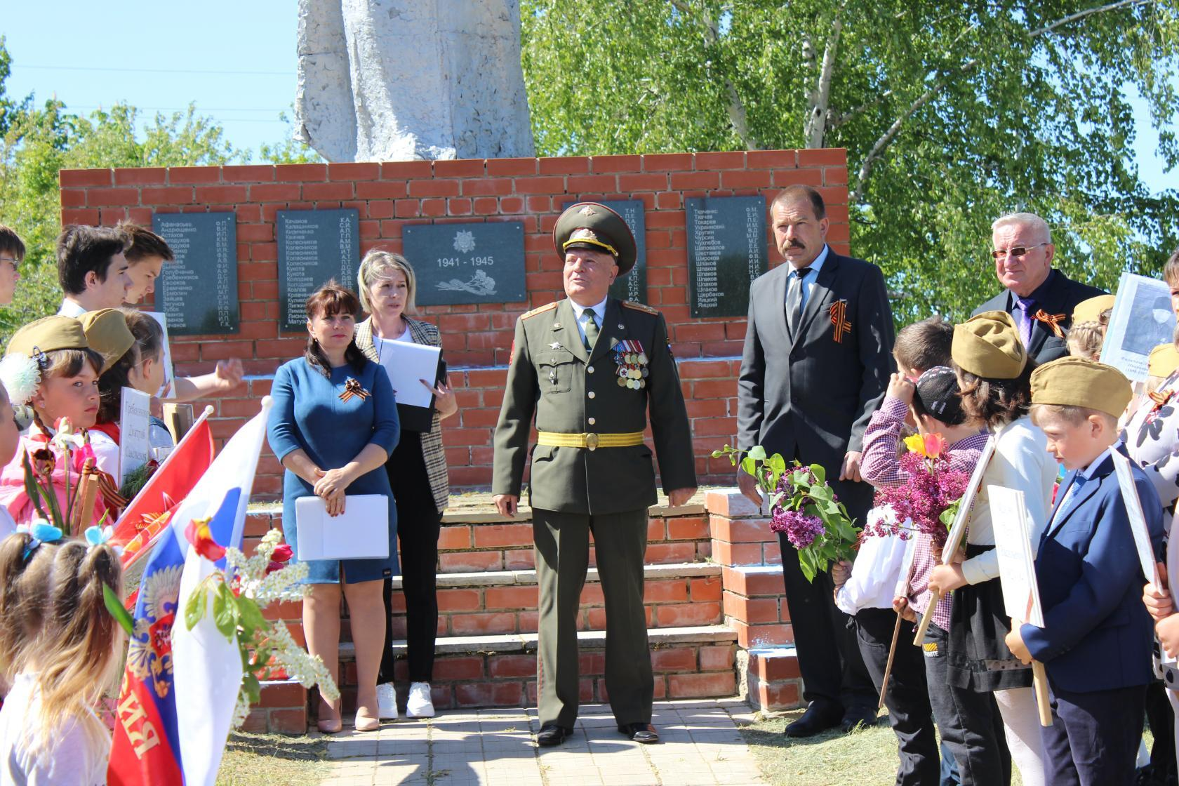
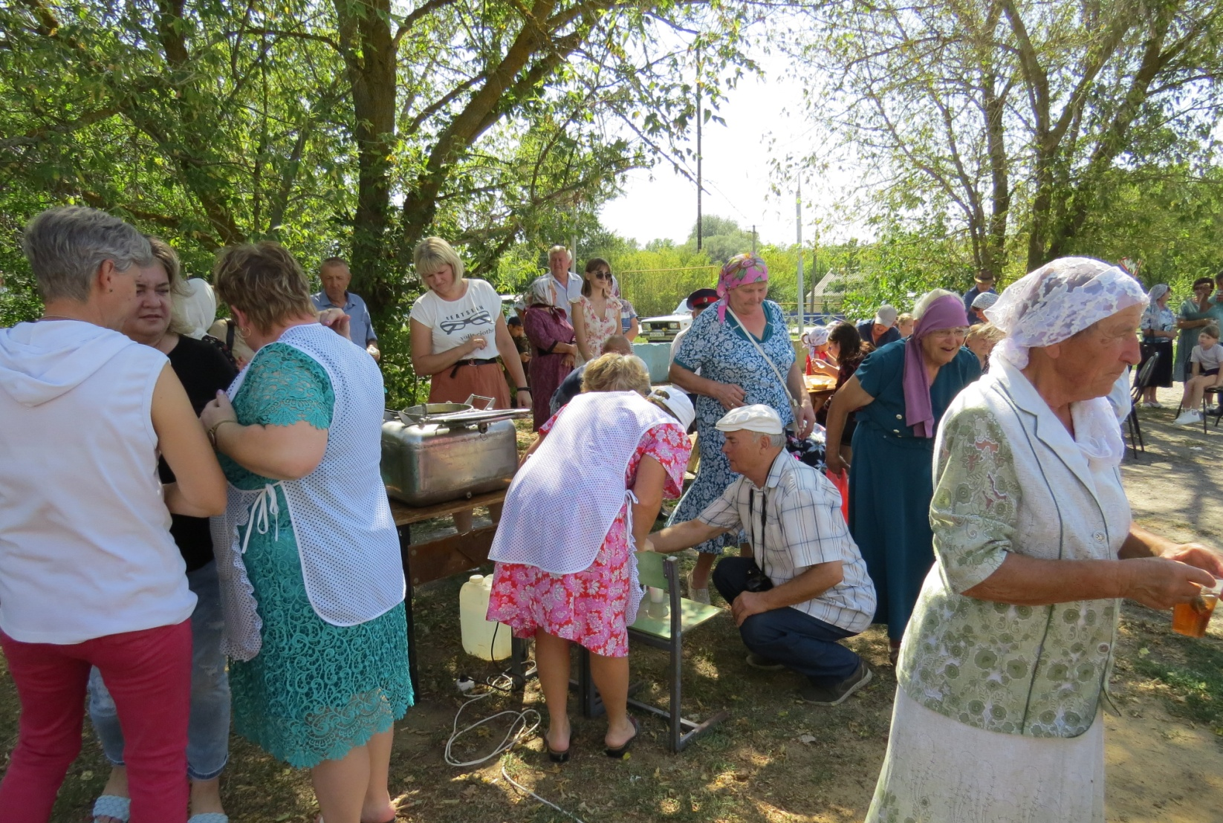
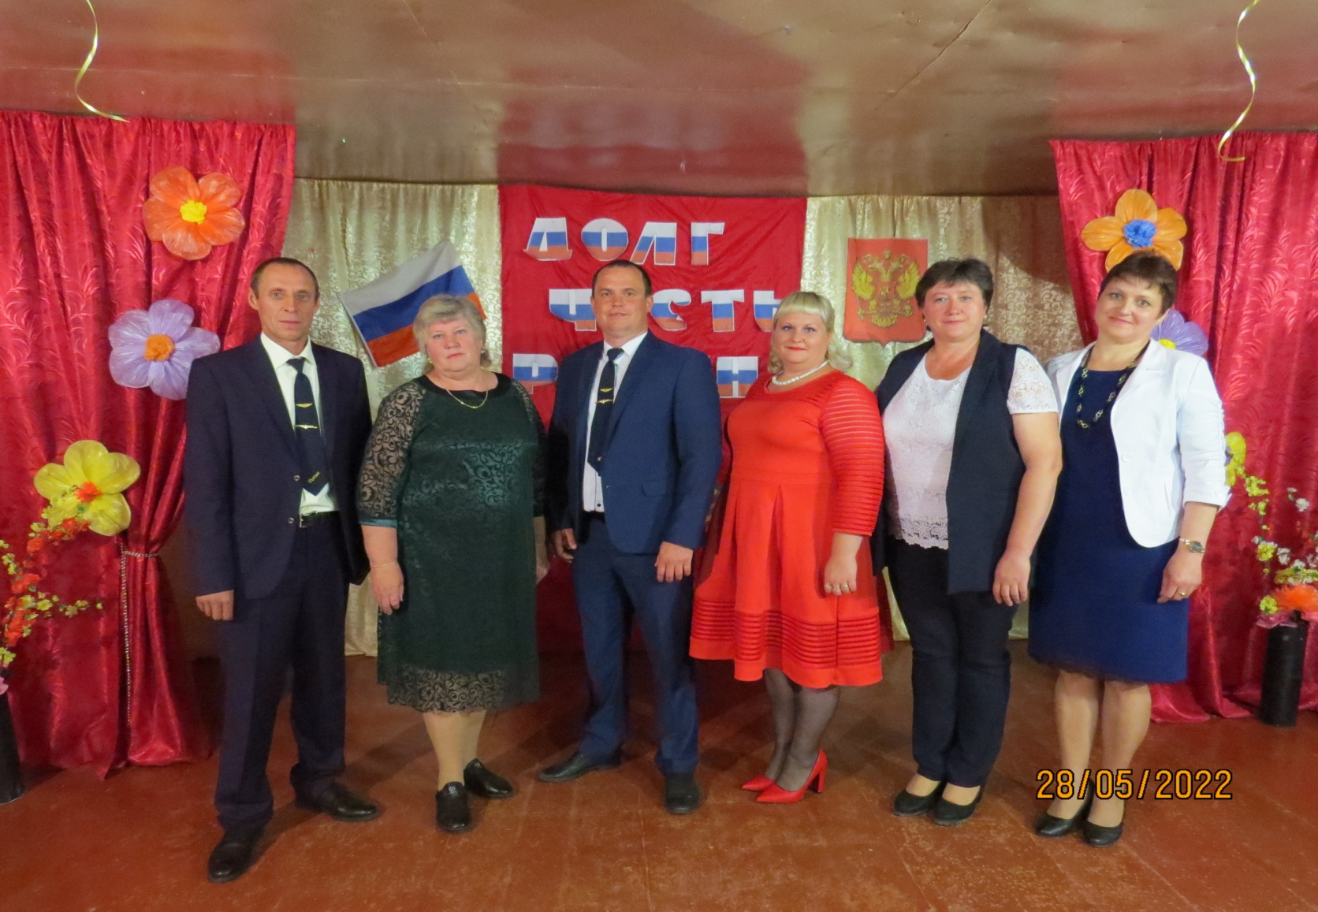
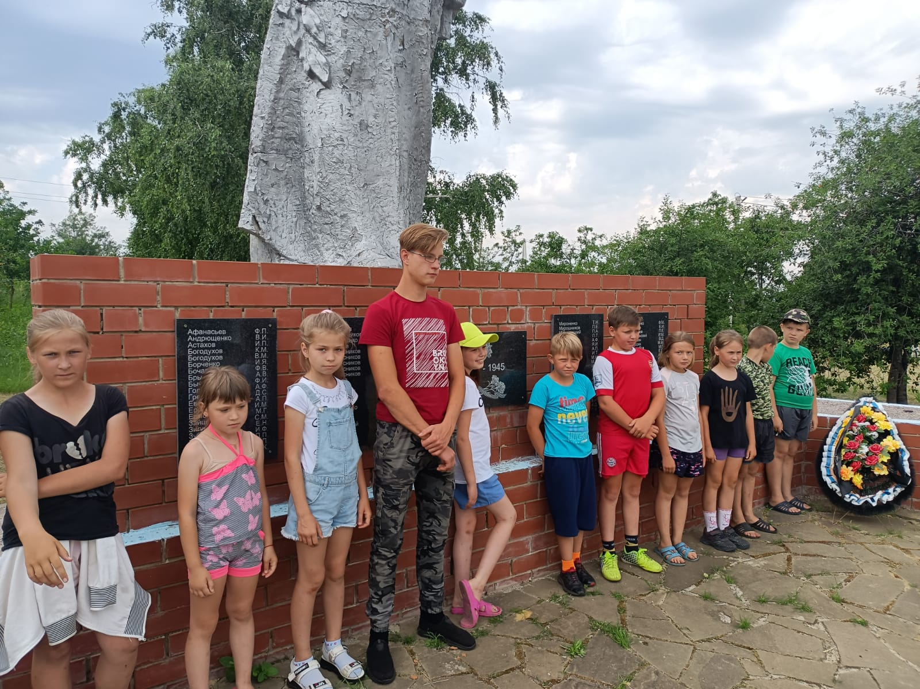
Работники ЦКД проводили мероприятия для детей и молодежи – познавательные часы, уроки мужества, развлекательные и конкурсные программы, тематические часы, вечера отдыха для семей и пожилых людей, тематические программы и уроки памяти по профилактике негативных зависимостей и противодействию идеологии терроризма. Проведено брендовое мероприятие - праздничная программа «Хлеб всему голова» и концертные программы: День защитника Отечества, Международный женский день, День пограничника, День России, День семьи , любви и верности, День матери, Новый год.

Slide 18
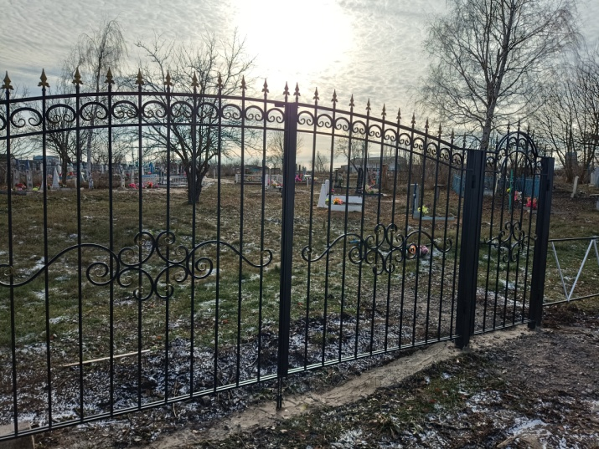
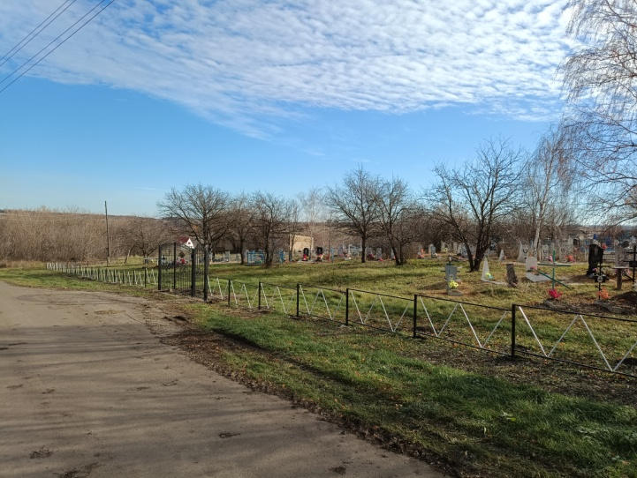
Участие в областных программах
поддержки инициатив
В прошедшем году администрацией, ТОС и инициативными жителями
поселения принято участие в конкурсных отборах Совета муниципальных образований Воронежской области с проектами:
ТОС «Гармония» проект «Дань памяти» - поддержан и реализован. Общая сумма проекта 545 тыс. руб.
ТОС «Огонек» проект «Память жива» – не поддержан.
В программах АНО «Образ будущего»:
ТОС «Гармония» проект «Место встречи в сельском клубе» поддержан, реализован. Общая сумма проекта 844 тыс. руб.
Слюсарева О.П. проект «Память жива» – не поддержан.
Черноусова Н.Е. проект «Сияние» – не поддержан.
Павленко Г.Г. проект «Пусть музыка звучит» – не поддержан.

Slide 19
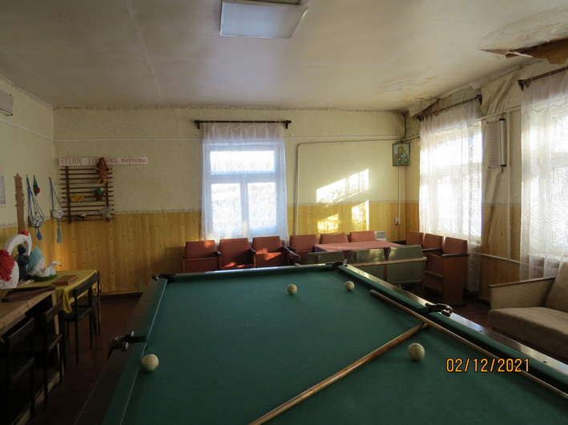
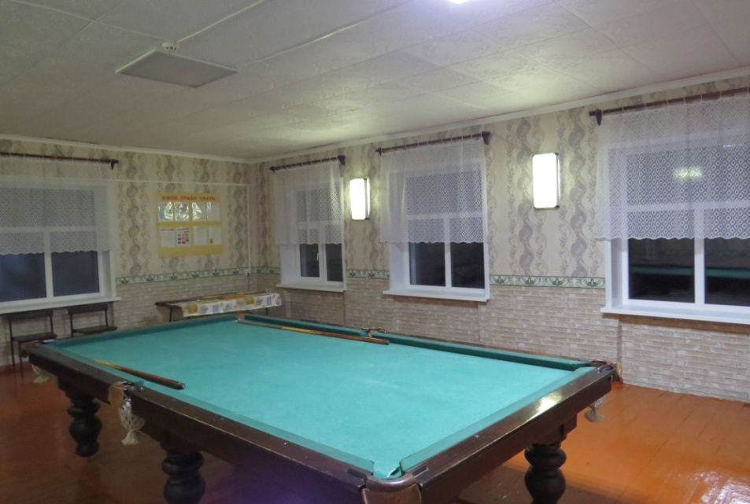
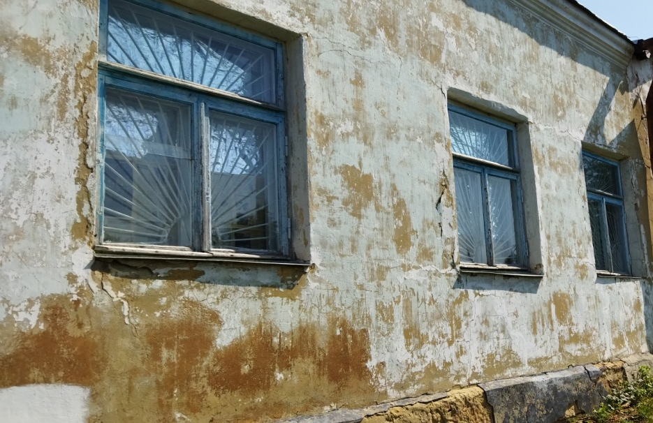
«Место встречи в сельском клубе»
В ходе реализации проекта ТОС «Гармония» «Место встречи в сельском клубе», поддержанного АНО «Образ будущего», в Гармашевском сельском клубе произведена замена окон и дверей, косметический ремонт помещений клуба, приобретены материалы для ремонта фасада здания.
Затраты на реализацию проекта составили :
АНО «Образ будущего» – 844,0 тыс.руб.
Средства ТОС – 22,5 тыс.руб.
Средства администрации поселения – 152,7 тыс.руб.

Slide 20
Кроме того на территории поселения:
Установлена вышка сотовой связи в с.Зайцевка.
Произведена газификация домовладений граждан в рамках программы догазификации, проложено более 1 км газовых сетей, подключено 12 домовладений;
Произведена замена части опор электроснабжения в селах поселения;
Завершено строительство депо на
станции Зайцевка.

Slide 21
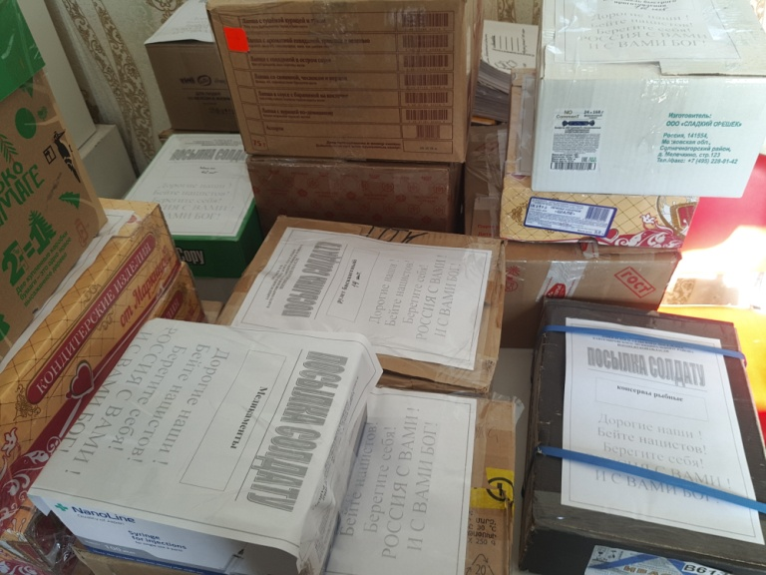
Участие в поддержке СВО.
Администрацией поселения, учреждениями образования и культуры, инициативными
жителями, при поддержке торговых точек и фермерских хозяйств, организован сбор средств на поддержку воинов-участников СВО. Собраны и отправлены посылки для солдат, оказана помощь добровольцам при формировании и отправке эшелонов на ст.Зайцевка, а также в размещении и налаживании быта военнослужащих и сотрудников отряда полиции на территории поселения.
Работа в данном направлении не прекращается.
На сегодняшний день из наших односельчан 9 мобилизованы, 8 проходят службу в рядах вооруженных сил по контракту.

Slide 22
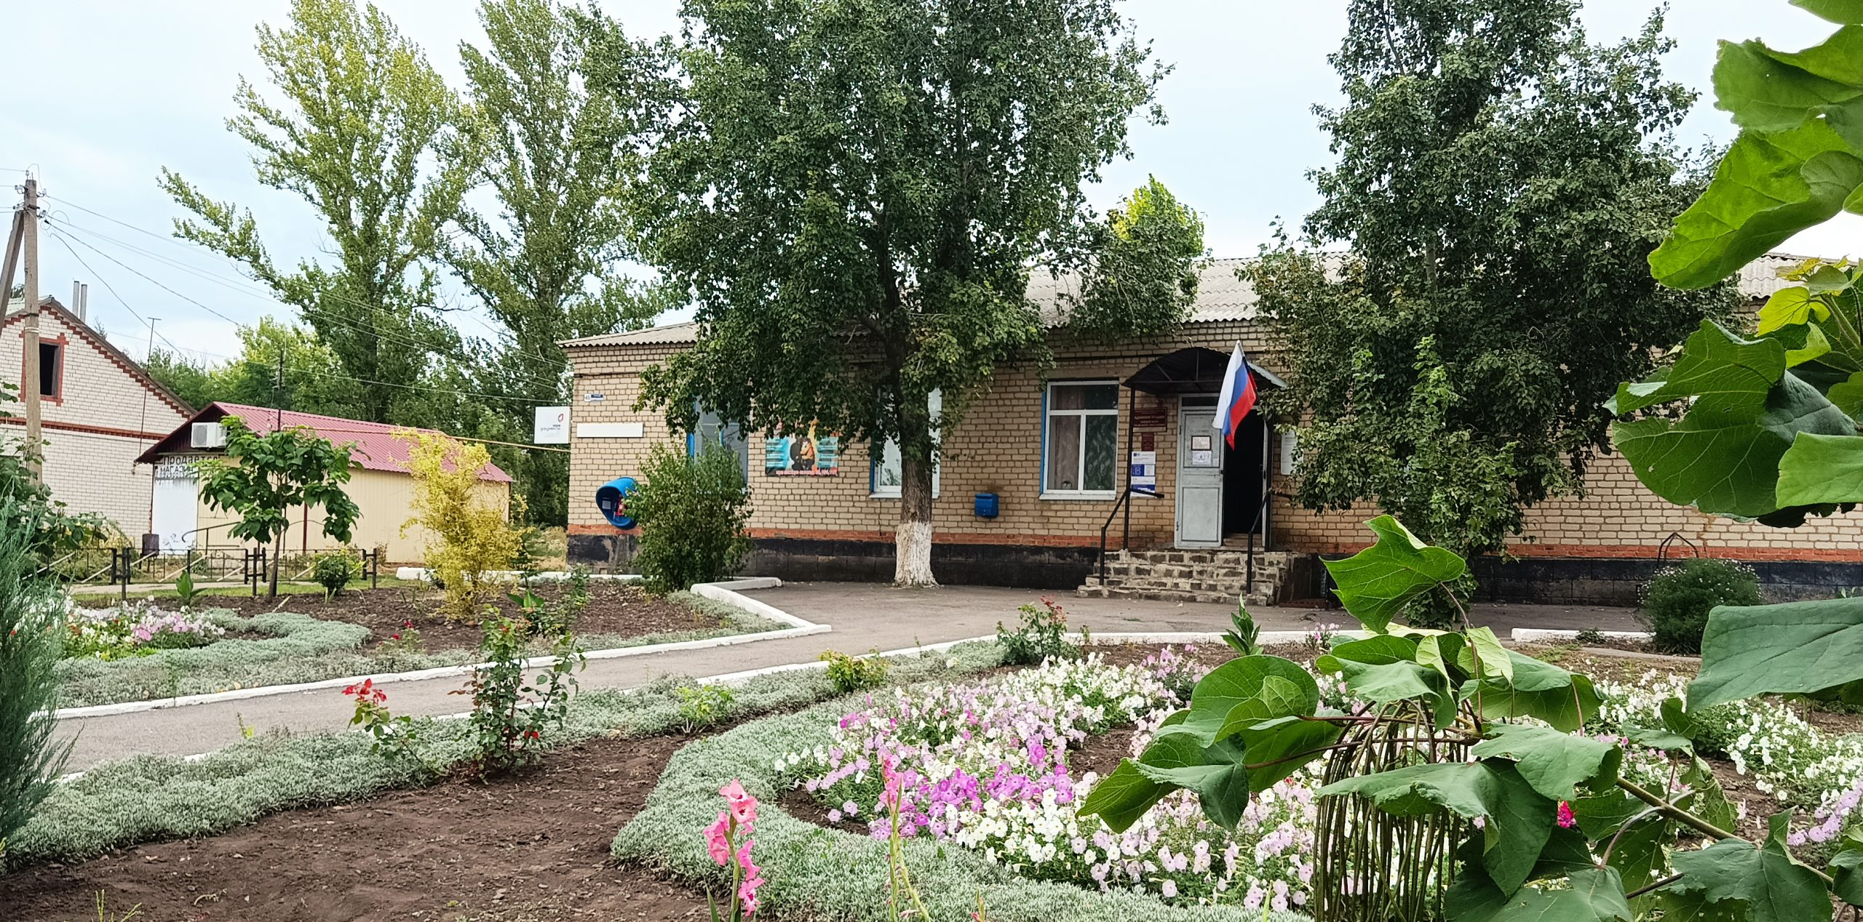
Наши планы:
Участие в программах инициативного бюджетирования «Обустройство изгороди кладбища в с.Зайцевка».
Ремонт фасада клуба в с.Гармашевка;
Ремонт входной группы клуба п.Новопавловка;
Участие в программе по строительству контейнерных площадок для раздельного сбора ТБО;
Строительство вышки сотовой связи в с.Гармашевка.

